Slide 1

MESTRADO em Engenharia Informática
Topic Modeling on
Product Reviews
■ UC: Mineração de Dados
Bárbara Freixo - PG49169
Cátia Cardoso – PG51239
Cláudia Ribeiro – PG49998
■ Docentes: Prof. Rui Mendes
Prof. Miguel Rocha
Universidade do Minho
https://www.uminho.pt/PT
Ano Escolar: 2022/2023

Slide 2

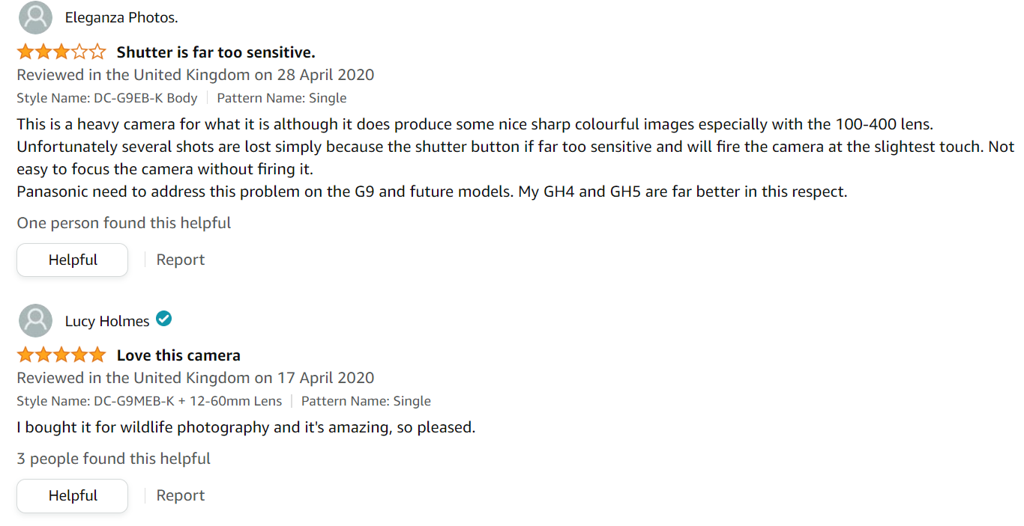
Mestrado em Engenharia Informática
Mineração de Dados
■ Objetivos
Fornecer perceções e informações valiosas de modo a ajudar clientes a tomar decisões de compra informadas com base em reviews de produtos.
@2022/2023 – Topic Modeling on Product Reviews
- 2 -

Slide 3



Mestrado em Engenharia Informática
Mineração de Dados
■ Tecnologias Utilizadas
■ Flask
■ OpenAi Api
■ Python (Webscraping)
@2022/2023 – Topic Modeling on Product Reviews
- 3 -

Slide 4
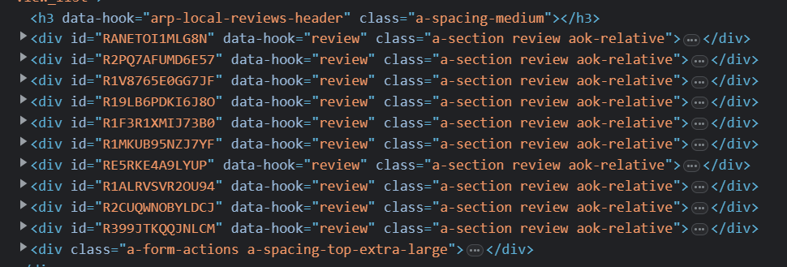
Mestrado em Engenharia Informática
Mineração de Dados
■ Web Scraping
■ Identificar a estrutura da página de avaliações da Amazon e entender como os dados são organizados.
@2022/2023 – Topic Modeling on Product Reviews
- 4 -

Slide 5
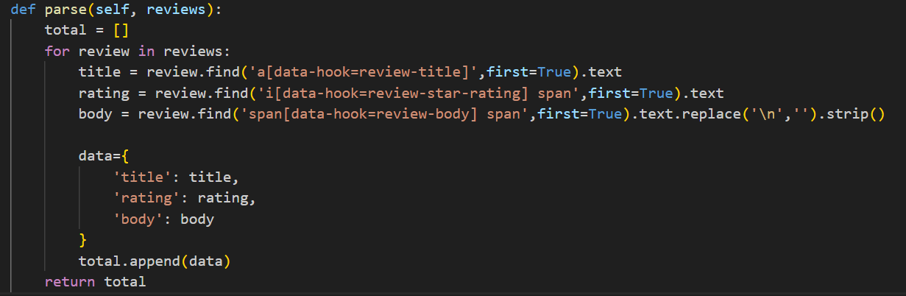
Mestrado em Engenharia Informática
Mineração de Dados
■ Web Scraping
■ Usar técnicas de web scraping para extrair as informações desejadas, como texto de revisão, classificação e quaisquer outros dados relevantes.
@2022/2023 – Topic Modeling on Product Reviews
- 5 -

Slide 6
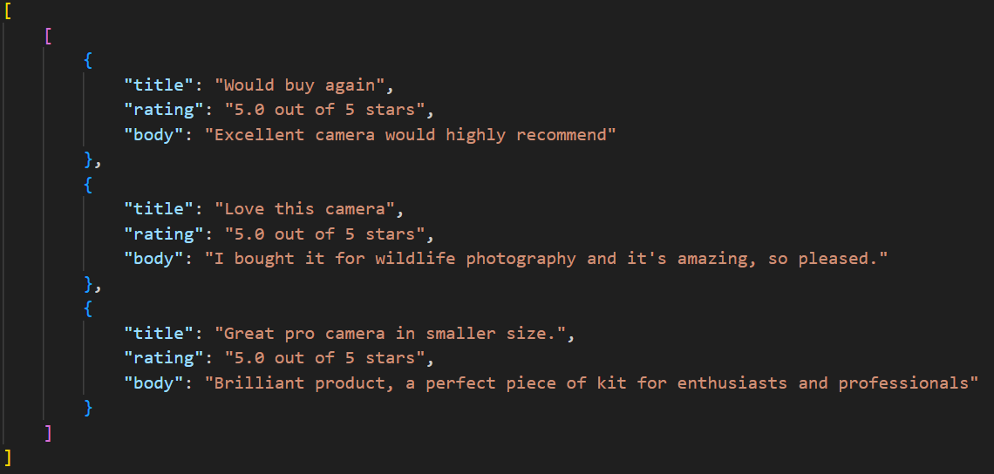
Mestrado em Engenharia Informática
Mineração de Dados
■ Web Scraping
■ Exemplo de ficheiro Json gerado
@2022/2023 – Topic Modeling on Product Reviews
- 6 -

Slide 7
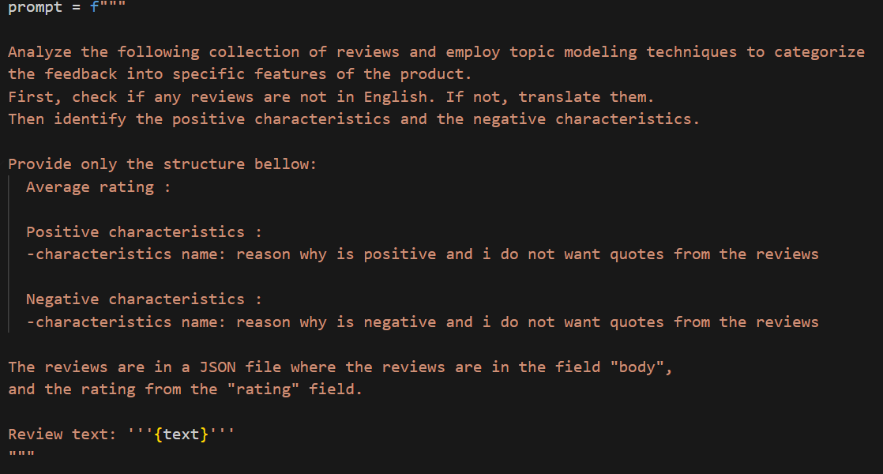
Mestrado em Engenharia Informática
Mineração de Dados
■ Topic Modeling com OpenAI API
■ Criar prompts que guiam a API para gerar modelos de tópicos com base nos nossos dados.
@2022/2023 – Topic Modeling on Product Reviews
- 7 -

Slide 8
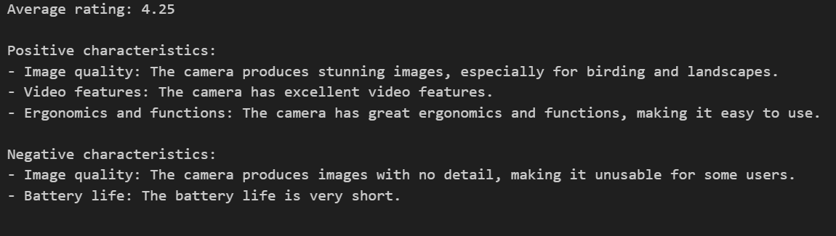
Mestrado em Engenharia Informática
Mineração de Dados
■ Topic Modeling com OpenAI API
■ Exemplo
@2022/2023 – Topic Modeling on Product Reviews
- 8 -

Slide 9
Mestrado em Engenharia Informática
Mineração de Dados
■ Trabalho Futuro
■ Melhorar o Website
■ Melhorar o prompt
■ Adicionar mais fontes de dados (Ex: Walmart reviews)
@2022/2023 – Topic Modeling on Product Reviews
- 9 -

Slide 10
Mestrado em Engenharia Informática
Mineração de Dados
■ Demonstração
Demonstração
@2022/2023 – Topic Modeling on Product Reviews
- 10 -

Slide 11
MESTRADO em Engenharia Informática
Topic Modeling on
Product Reviews
■ UC: Mineração de Dados
Bárbara Freixo - PG49169
Cátia Cardoso – PG51239
Cláudia Ribeiro – PG49998
■ Docentes: Prof. Rui Mendes
Prof. Miguel Rocha
Universidade do Minho
https://www.uminho.pt/PT
Ano Escolar: 2022/2023

